Slide 1
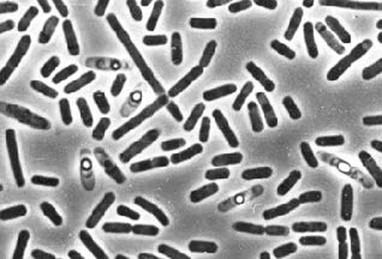
ТЕМА УРОКА «БАКТЕРИИ»

Slide 2
Какие царства живой природы вы знаете ?

Slide 3
Царства живой природы
Растения
Бактерии
Животные
Грибы

Slide 4
Левенгук

Slide 5
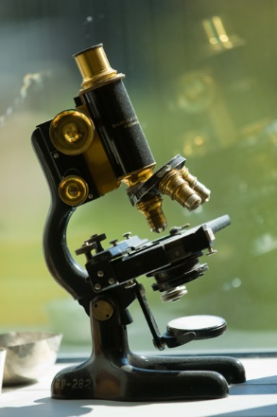
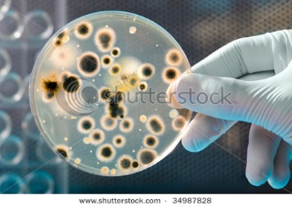
Микробиология – наука, изучающая бактерий.

Slide 6
ФОРМА БАКТЕРИЙ
Учебник стр. 52

Slide 7
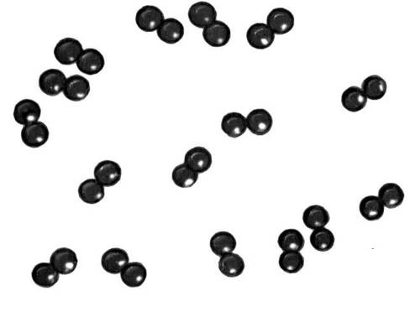
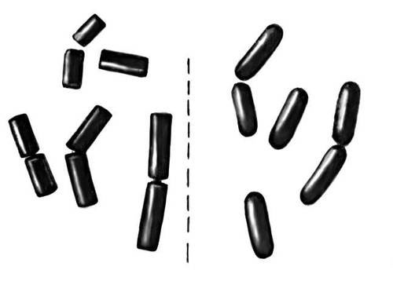
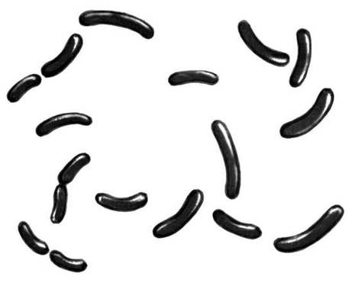
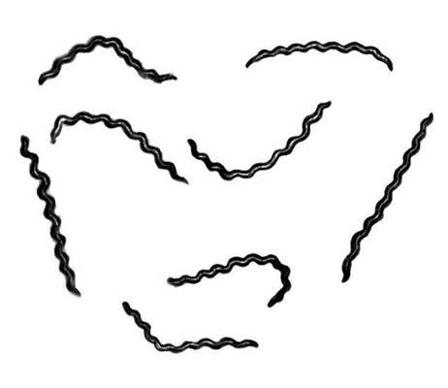
ФОРМА БАКТЕРИЙ
кокки
бациллы
вибрионы
спириллы

Slide 8
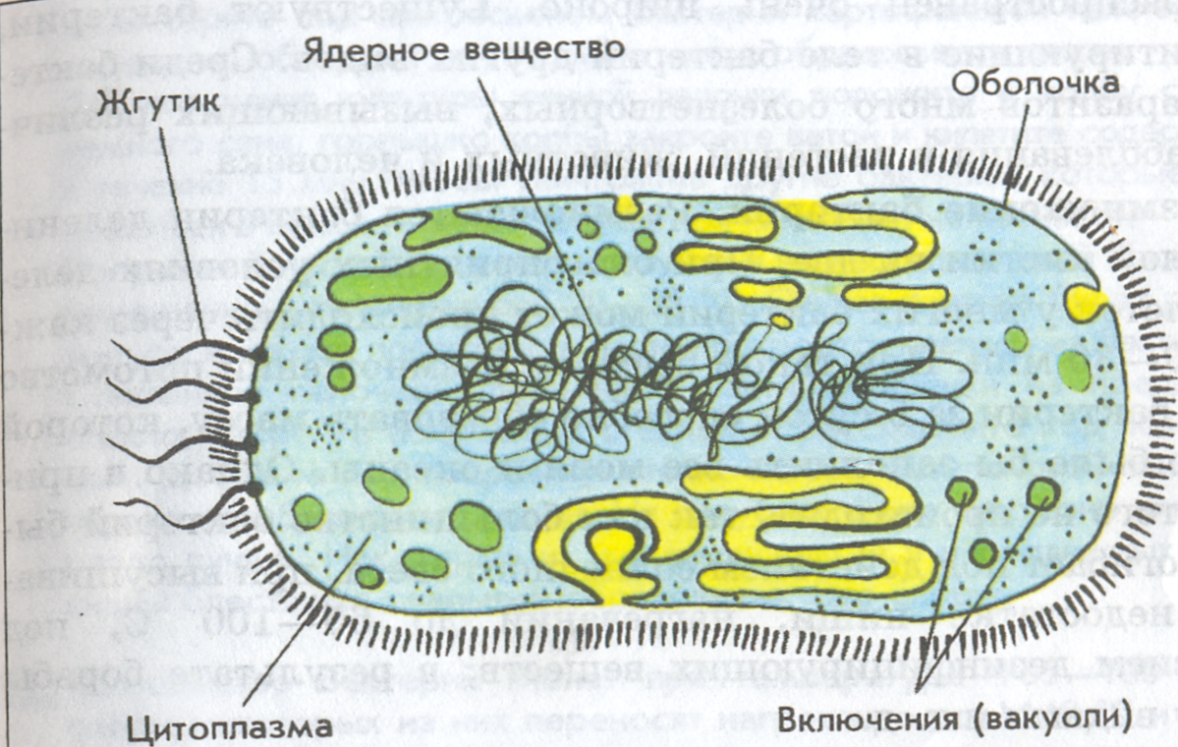
Строение клетки бактерии

Slide 9
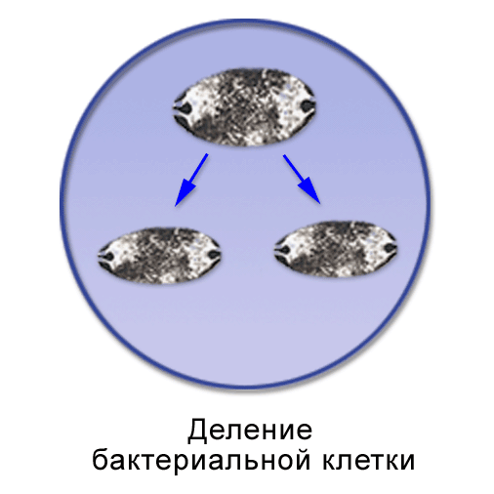
Размножение бактерий

Slide 10
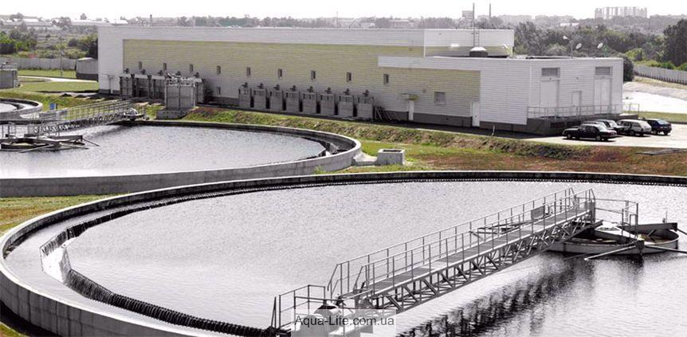
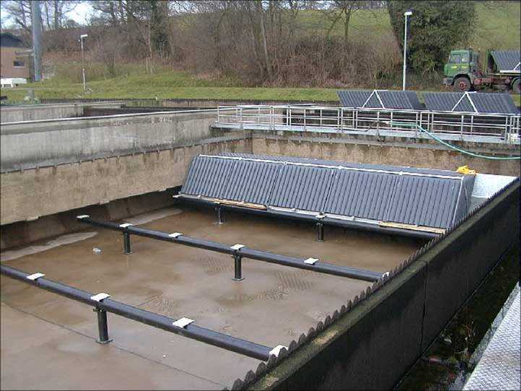
Очистка сточных вод

Slide 11
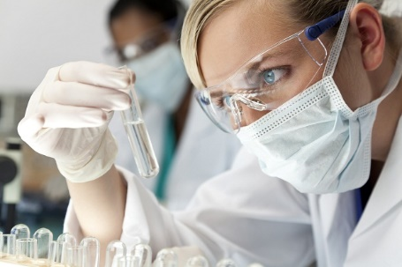
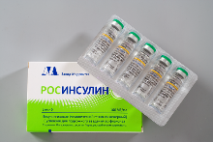
Получение лекарств

Slide 12
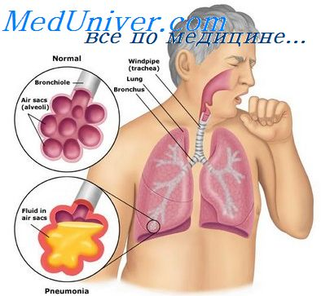
Вызывают болезни человека и животных

Slide 13
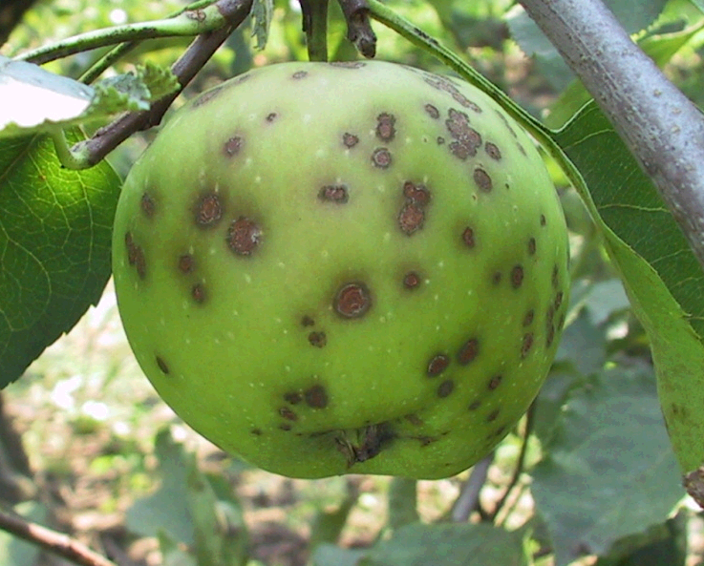
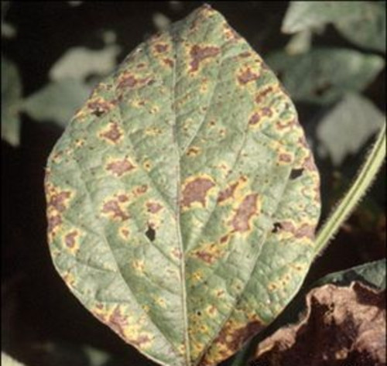
Вызывают болезни растений

Slide 14
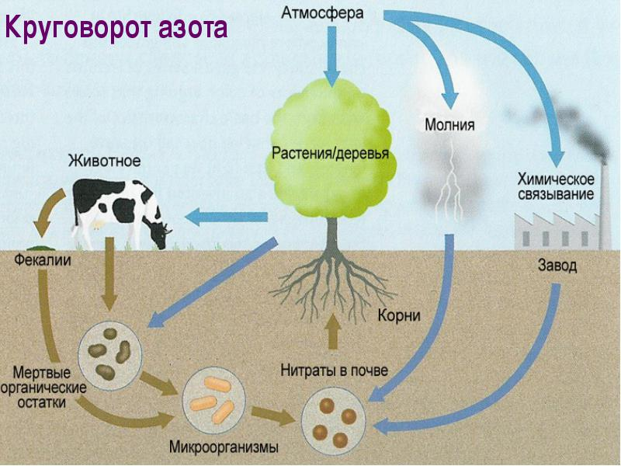
Участвуют в круговороте веществ в природе

Slide 15
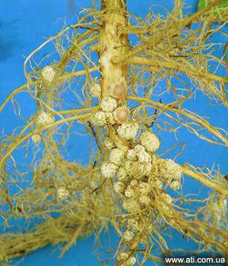
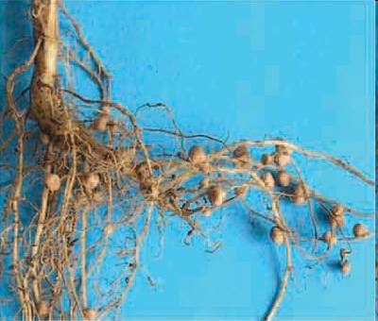
Обогащают почву азотом

Slide 16
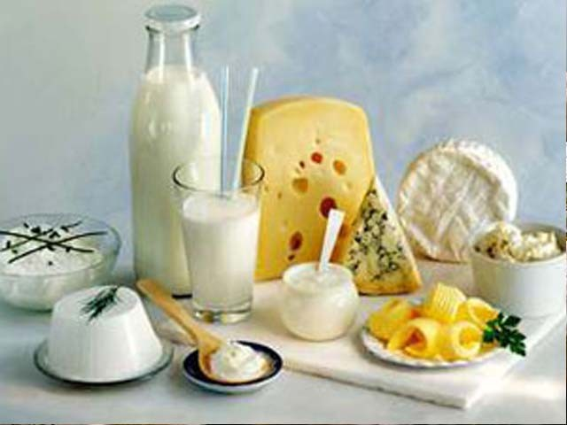
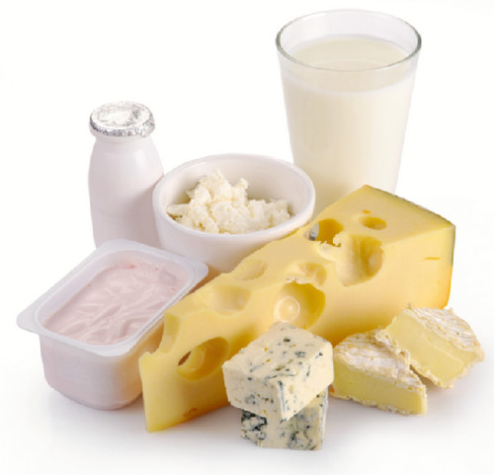
Получение молочнокислых продуктов

Slide 17
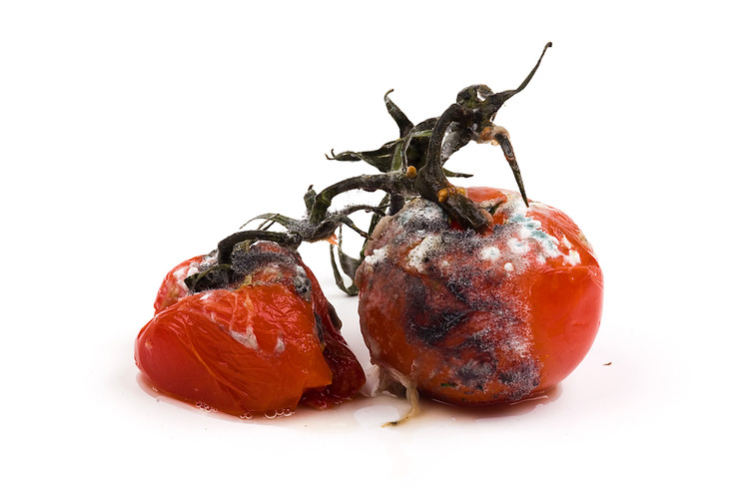
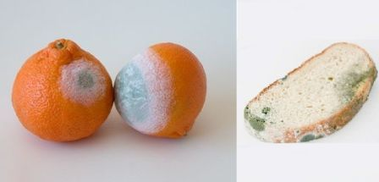
Вызывают порчу продуктов питания

Slide 18
1. Как можно защитить продукты питания от бактерий? 2. Как избежать заболеваний, вызываемых бактериями ?

